Slide 1
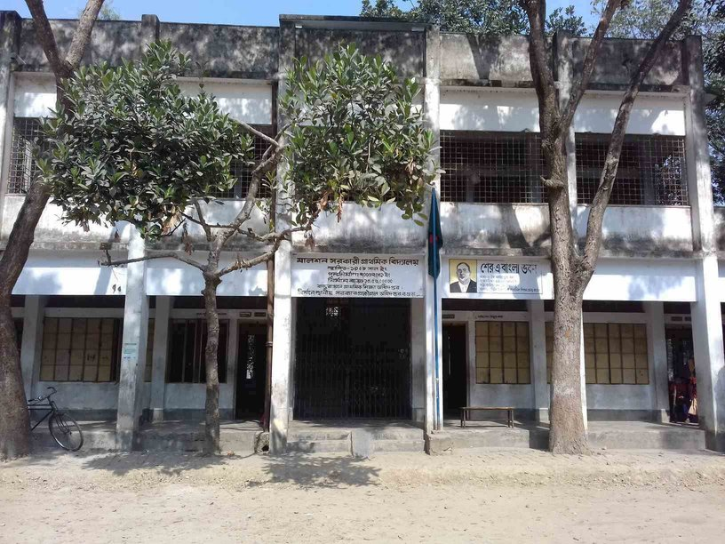
স্বাগতম

Slide 2
পরিচিতি
শিক্ষক পরিচিতিঃ
পাঠ পরিচিতিঃ
মোঃ সেনামুল ইসলাম
সহকারি শিক্ষক
মালসন সরকারি প্রাথমিক বিদ্যালয়, আদমদীঘি,বগুড়া
শ্রেণিঃ চতুর্থ শ্রেণি
বিষয়ঃ বাংলাদেশ ও বিশ্বপরিচয়
পাঠের শিরোনামঃ সামাজিক সম্পদ
সময়ঃ ৪০ মিনিট

Slide 3
শিখনফল
৫.১.১ সামাজিক ও রাষ্ট্রীয় সম্পদ কাকে বলে তা বলতে পারবে। ৫.১.২ কয়েকটি সামাজিক ও রাষ্ট্রীয় সম্পদের নাম বলতে পারবে।

Slide 4
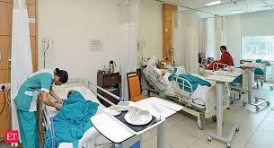
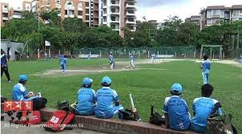
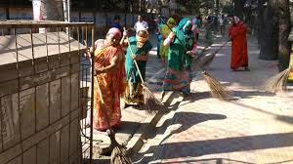
ছবিটিতে কী দেখতে পাচ্ছ?
১। পেশা কী?
২। পরিচ্ছন্নতা কর্মীর কাজ কি?

Slide 5
আজ আমরা পড়ব সামাজিক সম্পদ

Slide 6
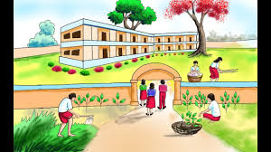
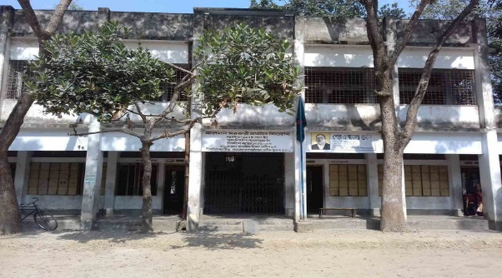
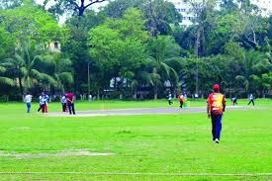
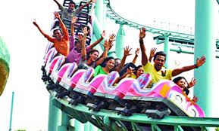
উপরের ছবিটিতে কী দেখতে পাচ্ছ?
প্রতিটি ছবিতে সামাজিক কর্মকাণ্ড সাথে সম্পর্কিত।

Slide 7
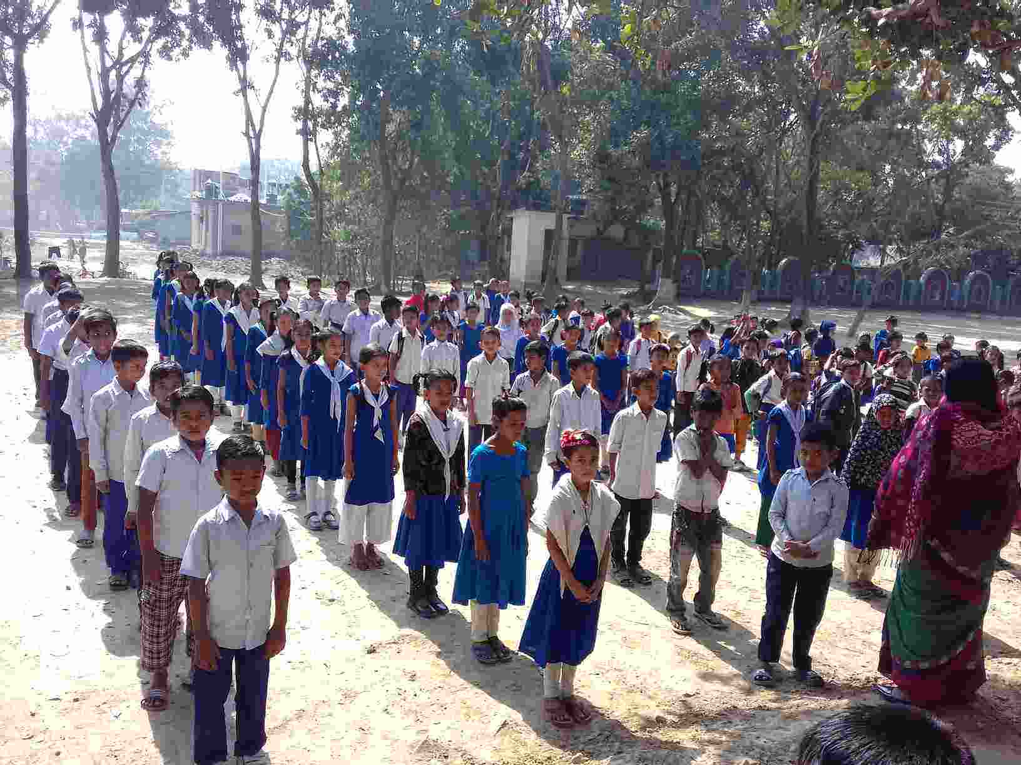
আমাদের দেশে গ্রামে ও শহরে অনেক বিদ্যালয় রয়েছে। এসব বিদ্যালয়ে শিশুরা পড়ালেখা করে।

Slide 8
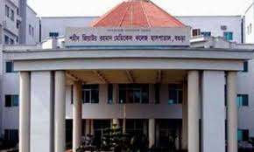
চিকিৎসার প্রয়োজনে মানুষ হাসপাতাল তৈরি করেছে। এখানে ডাক্তার রোগীর চিকিৎসা করেন। নার্স রোগীর সেবা-যত্ন করেন।

Slide 9
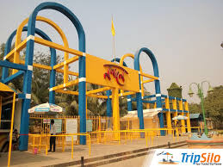
উপরে উল্লেখিত সামাজিক সম্পদ আমাদের নানা কাজে আসে।আমরা এসব সম্পদের ক্ষতি করব না। সব সময় এগুলো সুন্দর রাখার জন্য যত্ন নেব।

Slide 10
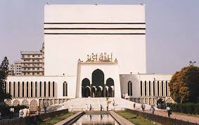
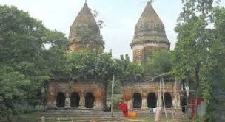
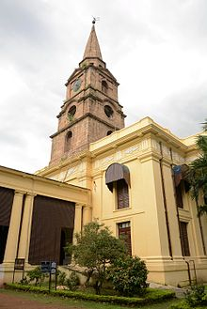
মসজিদ
মন্দির
প্যাগোডা
মানুষ নিজ নিজ উপাসনালয়ে ধর্মীয় অনুষ্ঠান পালন করে। কোন ধর্মের মানুষ কোথায় উপাসনা করে?

Slide 11
একক কাজ
১।সম্পদ কাকে বলে ? ২।সামাজিক সম্পদ কাকে বলে?
৩। দুইটি সামাজিক সম্পদের নাম লেখ।

Slide 12
দলীয় কাজ
১।কয়েকটি সামাজিক সম্পদের নাম লিখ। ২।সামাজিক সম্পদের গুরুত্ব লিখ।

Slide 13
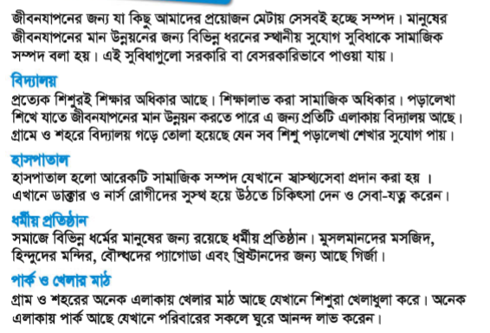
পাঠ বই সংযোগ

Slide 14
প্রশ্নোত্তর আলোচনাঃ
১।বিদ্যালয় সম্পর্কে ৫টি বাক্য বল ।
২।হাসপাতাল থেকে কি কি সেবা পেয়ে থাকি তা ৫টি বাক্যে বল।
৩।দুইটি ধর্মীয় প্রতিষ্ঠানের নাম বল।
৪।পার্ক ও খেলার মাঠ সম্পর্কে কি জান বল?

Slide 15
মূল্যায়নঃ
১।সম্পদ বলতে কী বোঝ? ২।সামাজিক সম্পদ কাকে বলে ? ৩।সামাজিক সম্পদ রক্ষণাবেক্ষণ করার দ্বায়িত্ব কাদের তা বল?

Slide 16
পরিকল্পিত কাজ
১। এলাকায় কোন কোন বিদ্যালয় আছে?
২। আশপাশে কি কোনো হাসপাতাল আছে?
৩। কোন কোন ধর্মীয় প্রতিষ্ঠান আছে?
৪। কোন পার্ক ও খেলার মাঠ আছে কি?
৫। এছাড়া আর কী কী সামাজিক সম্পদ আছে?

Slide 17
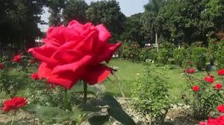
ধন্যবাদ

